Slide 1


Beasiswa Unggulan
Meraih Insan Cerdas dan Kompetitif
2012

Slide 2
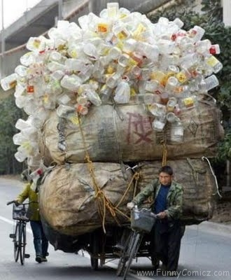
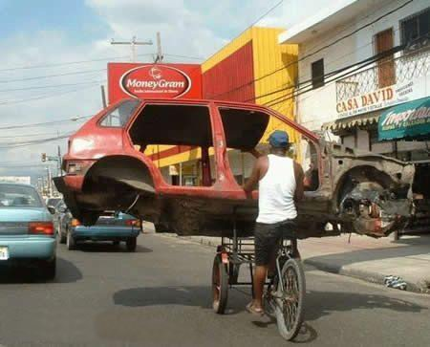
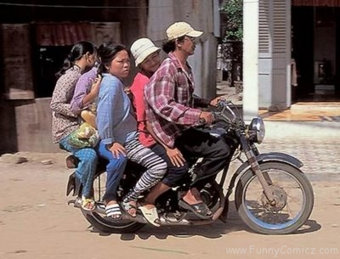
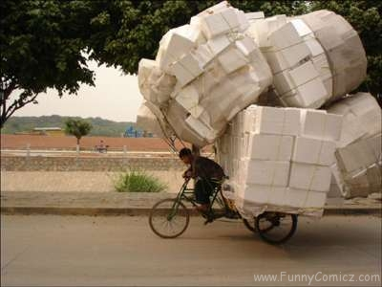
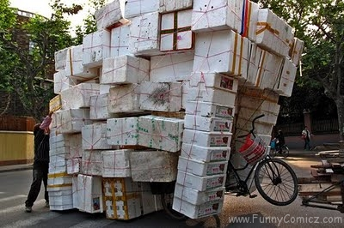

Slide 3
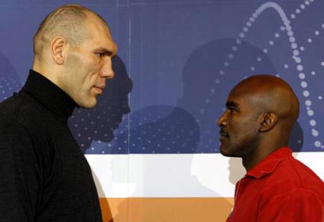
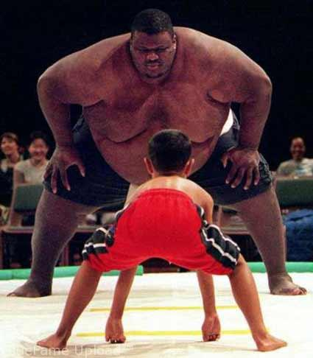

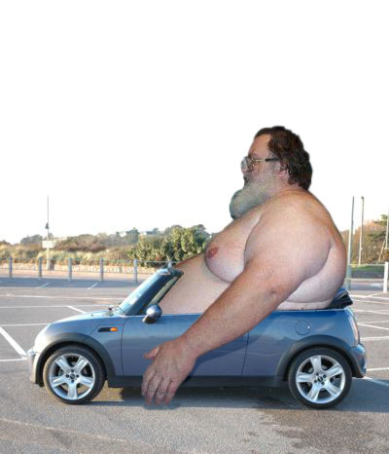


Slide 4



Slide 5



Slide 6



Slide 7
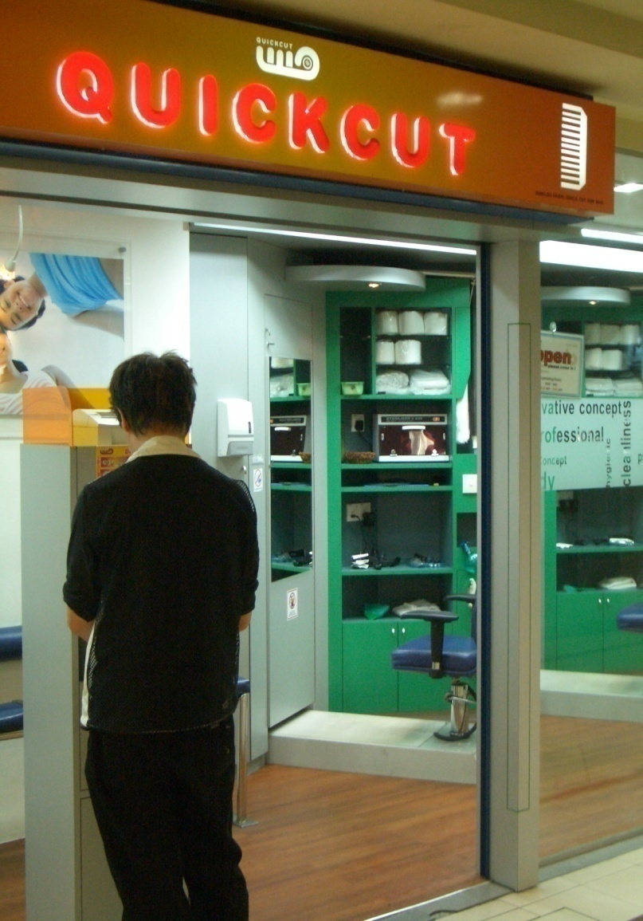
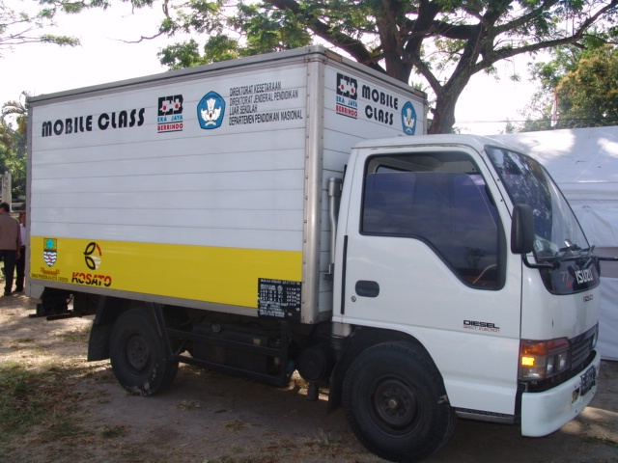
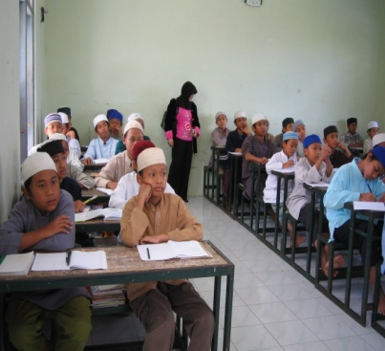


Kelas berjalan ..?
Kelas perahu ..?
BERPIKIRLAH
DILUAR KEBIASAAN
karena masalahnya luar biasa

Slide 8













BEASISWA UNGGULAN

Slide 9
KONSEP UNGGULAN
Pengertian UNGGUL adalah untuk penerima beasiswanya dan atau bidang studinya dan atau proses pembelajarannya.

Slide 10
Beasiswa Unggulan
Beasiswa Unggulan adalah pemberian bantuan biaya pendidikan oleh pemerintah Indonesia atau pihak lain berdasarkan atas kesepakatan kerja sama kepada putra-puteri terbaik bangsa Indonesia dan mahasiswa asing terpilih.
(Permendiknas RI Nomor 20 Tahun 2009 tentang Beasiswa Unggulan).

Slide 11
JENIS BEASISWA UNGGULAN (1)
a) Beasiswa Unggulan Program Sarjana
Diperuntukkan bagi lulusan berprestasi dari SMA, SMK, MA dan Ponpes.
b) Beasiswa Unggulan Program Magister
Diperuntukkan bagi lulusan Sarjana (S1) atau sederajat yang memenuhi persyaratan tertentu, guna melanjutkan di tingkat Magister.
c) Beasiswa Unggulan Program Doktor
Diperuntukkan bagi lulusan Magister (S2) atau sederajat yang memenuhi persyaratan tertentu, guna melanjutkan di tingkat Doktor.
d) Beasiswa Tunjangan Kreativitas Juara
Diperuntukkan bagi siswa/i pemenang kejuaraan tingkat Inter/Nasional (vokasi, olahraga, seni, dan sains).
e) Beasiswa mahasiswa asing (Palestina, dll)
Program khusus bagi mahasiswa asing dan diutamakan untuk negara Palestina. Program kegiatan ini untuk menstimulus program studi yang menyelenggarakan double degree/fast track.

Slide 12
JENIS BEASISWA UNGGULAN (2)
f) Beasiswa Unggulan Studi Lanjut Bagi Para Juara
Program beasiswa diperuntukkan bagi olahragawan berprestasi tingkat nasional /internasional serta pemenang olimpiade sains, seni, dan iptek.
g) Beasiswa Unggulan P3SWOT
Khusus bagi Peneliti, Pencipta, Penulis, Seniman, Wartawan, Olah Ragawan, dan Tokoh.
h) Beasiswa Unggulan Kemitraan Alumni
Untuk pembinaan alumni program Beasiswa Unggulan jenjang pendidikan Sarjana (S1), Magister (S2), dan Doktor (S3).
i) Beasiswa Akuntasi Pemerintah, Bioenergi, Gametech
Merupakan program khusus untuk bidang kajian akutansi pemerintah, bioenergi dan gametech.
j) Beasiswa Ulung
Merupakan program khusus untuk model fast track (program percepatan)

Slide 13
Sasaran
Peraih medali Olimpiade Internasional, Nasional, dan Regional
Juara lomba tingkat Internasional, Nasional, dan Regional bidang :
  Sains
  Teknologi
  Seni Budaya
  Olahraga
Guru berprestasi dalam berbagai bidang
Pegawai/karyawan yang berprestasi dan mendapatkan persetujuan dan diusulkan oleh atasannya.
Peorangan berprestasi yang diusulkan dan disetujui lembaganya.
Bukan Dosen (reguler)

Slide 14
DIAGRAM PENERIMA BEASISWA UNGGULAN TAHUN 2006 - 2010

Slide 15
DIAGRAM PENERIMA BEASISWA UNGGULAN 2009
BERDASARKAN UNIVERSITAS TUJUAN
Rekap Total Mahasiswa Tahun 2009

Slide 16
DIAGRAM PENERIMA BEASISWA UNGGULAN 2010
BERDASARKAN UNIVERSITAS TUJUAN
Rekap Total Mahasiswa Tahun 2010

Slide 17
DIAGRAM PENERIMA BEASISWA UNGGULAN 2009
BERDASARKAN NEGARA TUJUAN

Slide 18
DIAGRAM PENERIMA BEASISWA UNGGULAN 2010
BERDASARKAN NEGARA TUJUAN

Slide 19
JUMLAH DANA BEASISWA UNGGULAN
TAHUN 2006 - 2013

Slide 20
Persyaratan Seleksi
S1
S2
S3
UAN > 7.5 / IPK > 3.00
Dan
TOEFL > 450
Dan
Prestasi
IPK > 3.25
Dan
TOEFL > 500
IPK > 3.25
Dan
TOEFL > 500
Wajib dipenuhi

Slide 21
PROGRAM TAHUN NAGA
2 0 1 2

Slide 22

Beasiswa Indonesia-Germany Post graduate Scholarship (Debt Swap)
Program S3 Indonesia – Jerman
Direktorat Jenderal Pendidikan Tinggi-
Tim Debt Swap
2011

Slide 23
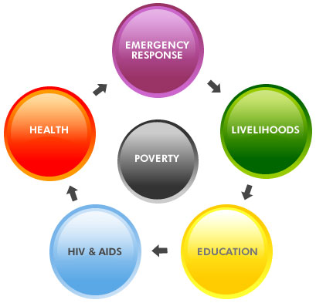
Fokus Bidang Kajian
Fokus bidang pendidikan bagi calon Doktor adalah:
Perubahan iklim, lingkungan dan keanekaragaman hayati
Ekonomi dan keuangan fokus Pengentasan Kemiskinan
Energi baru dan terbarukan, sumberdaya alam
Ketahanan dan keamanan pangan
Kesehatan, Penyakit Tropis, gizi dan obat-obatan
Pengelolaan dan Mitigasi Bencana
Integrasi Nasional dan harmonisasi sosial
Otonomi daerah dan desentralisasi
Seni dan Budaya/ Industri kreatif (culture technology)
Infrastuktur, Transportasi dan teknologi pertahanan (Satelit)
Teknologi Informasi dan komunikasi
Pembangunan Manusia dan Daya Saing Bangsa
Maritim, teknologi Maritim
Nano Teknologi
23

Slide 24

Program Doktor yang Ditawarkan
  Graduate School ; selama 3 (tiga) tahun di Jerman (klo ada perpanjangan akan dilihat kasus per kasus)
  Research Program; selama 3,5 (tiga setengah) tahun di Jerman
24

Slide 25

Pembiayaan
25
Detil Allowance:
Living Allowance: 1.100 Euro per-bulan (termasuk asuransi 1 tahun 13.200 Euro;
3 tahun: 39.600 Euro)
Tiket PP Internasional: 2.000 Euro
Settlement Allowance: 1.000 Euro
Personal Development: 1.900 Euro

Slide 26
Korespondensi
Koordinator Program:
Dr. Gatot Hari Priowirjanto (SEAMOLEC)
Email: gatot@seamolec.org
Dr. AB Susanto (Beasiswa Unggulan PKLN)
Email: abesusanto08@yahoo.com
Dr. Purwanto Subroto (Ditbaga DIKTI)
Email: psubroto@dikti.go.id
Istri Hardiyati (Ditendik DIKTI)
Telp/Fax: (021) 57946053/57946052
Alamat Sekretariat:
Gedung D Lantai 6 Kemdiknas
Jl. Pintu I Senayan Jakarta
Telp: (021) 5739290
Kontak:
Afriana Dyah Ratnapuri
Email: aratnapuri@dikti.go.id
Ade Tantrie Puspita
Email: adetantrie@yahoo.com
Aline Almandha
Email: aline@seamolec.org
Listya Ayu Saraswati
Email: listyaayu@hotmail.com
Nevada Larasati Firdhani
Email: nevada.larasati@yahoo.com
http: //ds5k.kemdiknas.go.id/
26

Slide 27
Potensi Pertumbuhan Ekonomi
(Sumber: Menko Perekonomian)
2011
PDB: USD 700 Miliar
Pendapatan/kapita
USD 3.000
2025
PDB: USD 4~4,5 Triliun
Pendapatan/kapita
diperkirakan USD 14.250-15.500 (negara berpendapatan tinggi)
2045
PDB: USD 15~17,5 Triliun
Pendapatan/kapita
diperkirakan USD 44.500-49.000

Slide 28
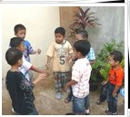
MENYIAPKAN GENERASI 2045:
100 TAHUN INDONESIA MERDEKA
MENYIAPKAN GENERASI 50 TH KE 2
1945
20 TH
1965
1998
2011
2025
20 TH
2045
12 BESAR
8 BESAR
1945
2045
50-an Tahun Pertama
50-an Tahun Kedua
ERA PELETAKAN PONDASI DAN EKSPERIMENTASI
Model Dasar Sudah ditemukan: Pancasila, UUD 1945
Bhineka Tunggal Ika dan NKRI
ERA IMPLEMENTASI DAN AKSELERASI
Masa Transisi Demokrasi

Slide 29
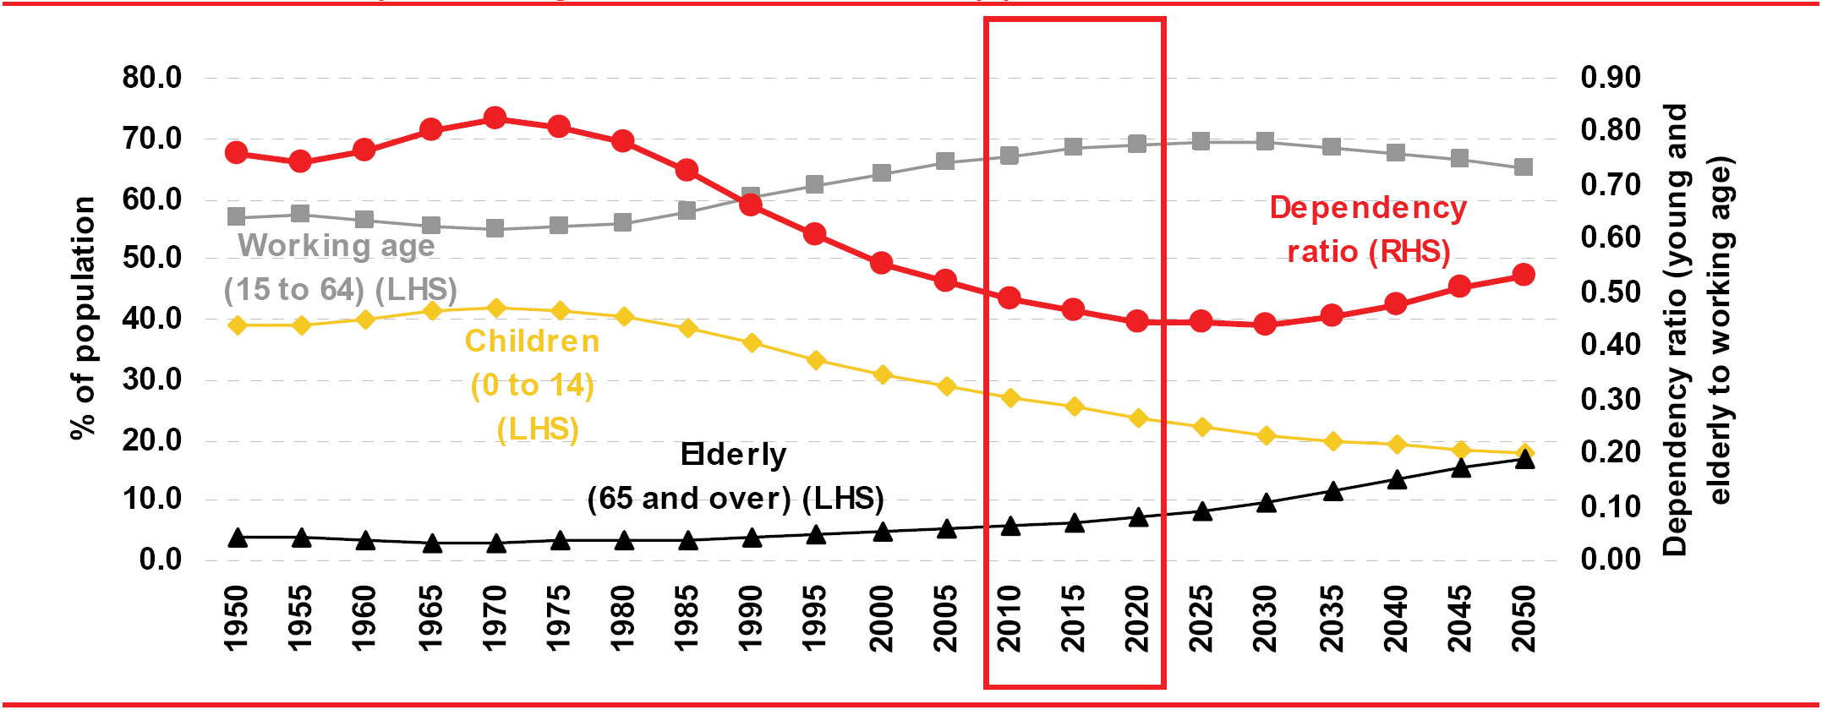
Indonesia Memiliki Bonus Demografi di Masa Depan
..merupakan modal dasar bagi peningkatan produktivitas ekonomi dan pengembangan pasar domestik...
100 tahun kemerdekaan
"Bonus Demografi"
Dependency Ratio semakin kecil (2010-2040):
Usia produktif semakin besar (Bonus Demografi ~ Demografic Dividen), kesempatan dan potensi meningkatkan produktivitas semakin tinggi, semakin tinggi tingkat kesejahteraan, tetapi kalau tidak dikelola dengan baik akan menjadi Bencana Demografi~ Demografic Disaster.
Kualitas SDM sebagai kata kunci, Pendidikan dan Kesehatan sebagai peran kunci.
Sumber: Menko Perekonomian, 2010
Notes:
29

Slide 30
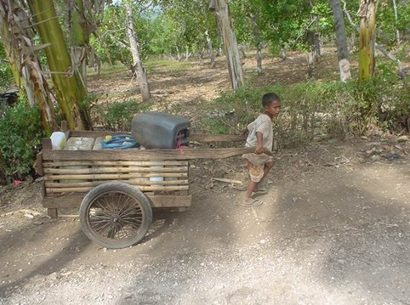
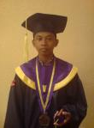
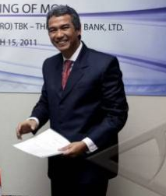
Pendidikan:
Mesin Mobilitas Vertikal, Sosial-Ekonomi, dan Budaya
Penanaman nilai-nilai kebangsaan
Kecintaan terhadap tanah air
Umur 10 tahun, membantu orang tua berjualan
Umur 20-22 tahun, lulus sarjana
dengan bantuan
Beasiswa Unggulan
Umur 40an tahun, CEO perusahaan multi-nasional

Slide 31
INFORMATION:
beasiswaunggulan.kemdiknas.go.id
bu.bpkln@gmail.com
beasiswa_unggulan@googlegroups.com
Terima Kasih
SEKRETARIAT PROGRAM BEASISWA UNGGULAN
Biro Perencanaan dan Kerjasama Luar negeri
KEMDIKNAS Gedung C lantai 7 Jl. Jenderal sudirman
Senayan-Jakarta 10270 INDONESIA Telp & Fax : (021) 5739290
Notes:
31

